Slide 1
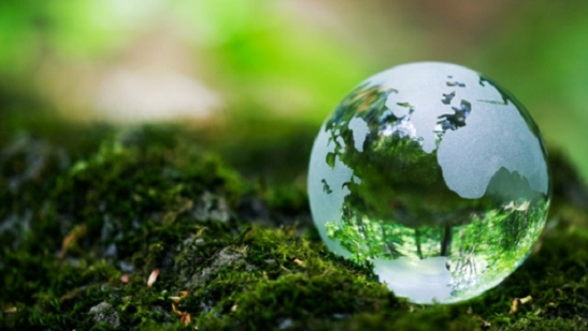
BÀI 9: TRÁI ĐẤT NGÔI NHÀ CHUNG
(13 TIẾT)
BÀI 9: HÒA ĐIỆU VỚI TỰ NHIÊN
Văn bản: THÂN THIỆN VỚI MÔI TRƯỜNG

Slide 2
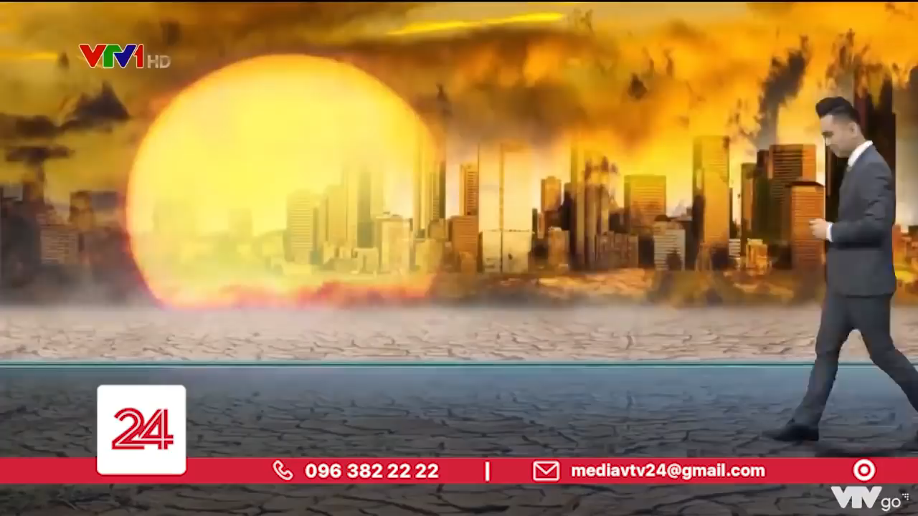

Slide 3
Em hãy cho biết video đề cập nội dung gì ? Những thông tin từ video gợi cho em suy nghĩ gì?

Slide 4
I. TÌM HIỂU CHUNG
1. Tác giả
- Nguyễn Hữu Quỳnh Hương sinh năm 1997
- Cô là tác giả của rất nhiều bài báo, cuốn sách cổ vũ nhiệt thành cho “lối sống xanh”
- Tác phẩm chính: Sống xanh rồi mới sống nhanh

Slide 5
I. TÌM HIỂU CHUNG
1. Tác giả
2. Tác phẩm
- Thể loại: Chính luận
Xuất xứ:
Trích từ tác phẩm Sống xanh rồi mới sống nhanh

Slide 6
I. TÌM HIỂU CHUNG
1. Tác giả
2. Tác phẩm
- Bố cục: 3 phần
- Phần 1: Từ đầu…. thân thiện với môi trường hơn túi ni lông..?: đặt ra vấn đề
- Phần 2: Tiếp theo…hàng tấn rác thải nhựa : các tiêu chí phân loại
- Phần 3: Còn lại : lý giải về các sản phẩm thân thiện môi trường

Slide 7
II. KHÁM PHÁ VĂN BẢN
1. Cách phân loại
? Tìm trong đoạn 1 một cụm từ khái quát nội
dung vấn đề?
Những cách gọi khác nhau của vấn đề?
Nhận xét về cách nêu vấn đề của tác giả?

Slide 8
1. Cách phân loại
- Chia ra thành 3 nhóm nhỏ dựa trên các tiêu chí rõ ràng
- Đối với vật liệu dựa vào quy trình khai thác, tính chất của vật liệu,giá trị sử dụng
+ Ví dụ túi vải thân thiện với môi trường hơn túi ni lông
+ Việc sản xuất 1 túi vải tiêu thụ 131 lần so với việc sản xuất ra túi ni lông
+ Túi vải thân thiện với môi trường khi người sử dụng tái chế nhiều lần
- Đối với sản phẩm
+ Quy trình khai thác, sản xuất phân phối, sử dụng
+ Sản phẩm này có tác hại với môi trường không?
- Đối với dịch vụ hay không gian thân thiện
+ Quán cà phê cam kết thân thiện môi trường nhưng lãng phí điều hòa, không cam kết vấn đề phân loại xử lý rác thải, vô tư sử dụng các sản phẩm một lần từ giấy, bã mía
+ Khu du lịch sinh thái tuy nhiên không đem lại giá trị môi trường tương xứng

Slide 9
2. Bài học rút ra
- Những nhận thức sai lầm của người tiêu dùng khi thấy
+ Sản phẩm ghi trên bao bì “ có thể tái chế”
+ Hoặc sản cam kết “ không thử nghiệm trên động vật”
- Nhãn hàng đã đánh vào tâm lý của người tiêu dùng
+ Ống hút cỏ bàng có khả năng phân hủy làm cho người tiêu dùng sử dụng nhiều
+ Ống hút nhựa không phải là không thân thiện với môi trường
- Không co điều gì thật sự thân thiện với môi trường nếu không phải do thiên nhiên tao ra
→ Là người tiêu dùng thông minh hãy nhận thức rõ các sản phẩm thân thiện môi trường,tự nhắc nhở bản thân mình về vấn đề sống xanh.

Slide 10


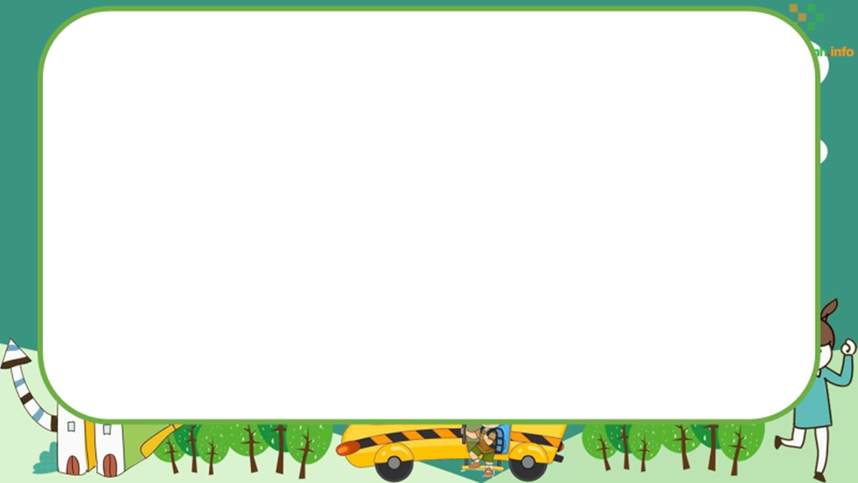


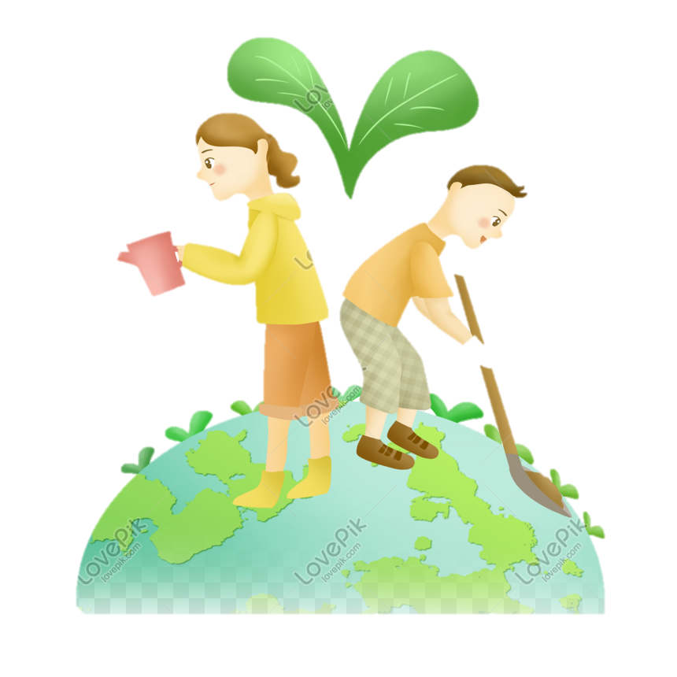
III. TỔNG KẾT
? Nội dung chính của văn bản?
? Nêu những biện pháp nghệ thuật được sử dụng trong văn bản?
? Ý nghĩa nhan đề của văn bản.

Slide 11
III. Tổng kết
1. Nghệ thuật
- Cách đặt vấn đề độc đáo
- Lập luận chặt chẽ, đưa ra dẫn chứng minh họa
- Mang lại giá trị tuyên truyền cao
2. Nội dung
- Kêu gọi, thúc đẩy con người về lối sống xanh “ thân thiện với môi trường”

Slide 12
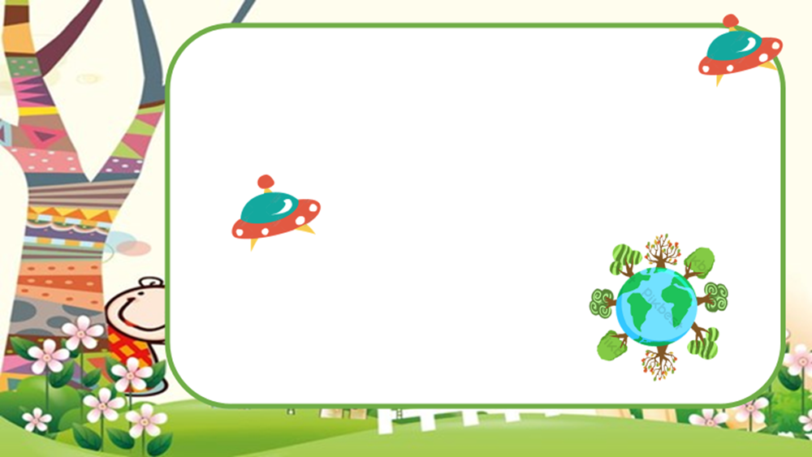

LUYỆN TẬP
? Em đã làm những gì để bản thân góp phần nhỏ vào việc bảo vệ môi trường, soongs thân thiện với môi trường?

Slide 13
VẬN DỤNG
? Qua sự việc và những số liệu trên, em có suy nghĩ gì vế vấn nạn môi trường hiện nay?

